Slide 1
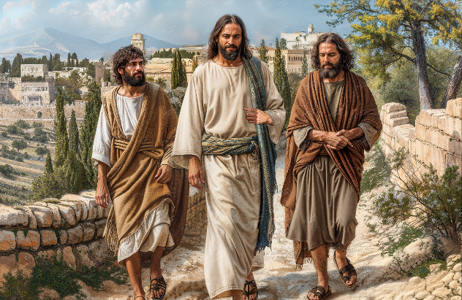
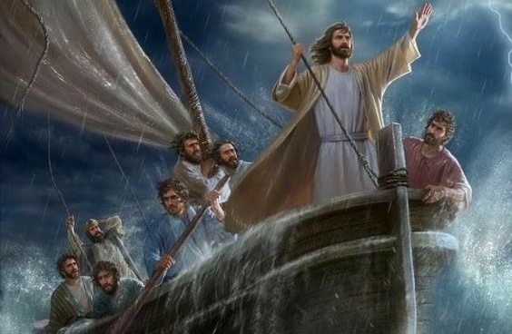
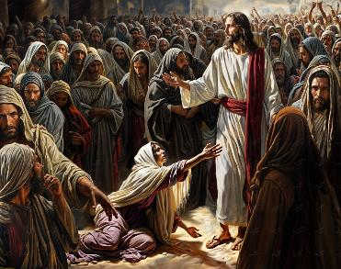
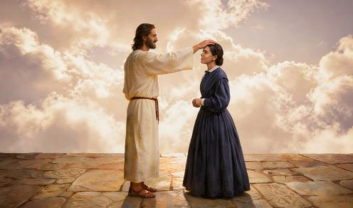
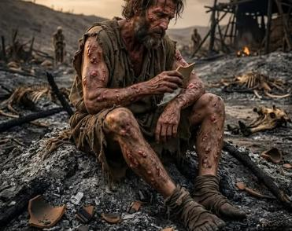
Lesson 11 for June 13, 2026
อุปสรรค

Slide 2
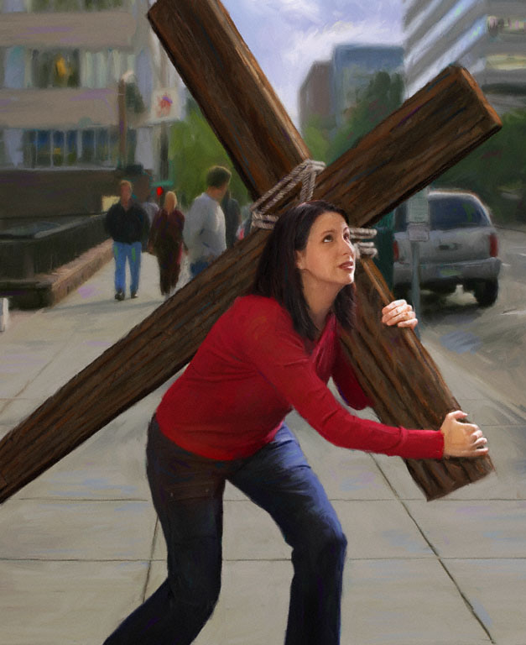

“ยิ่ง​กว่า​นั้น เรา​ก็​ชื่น​ชม​ยินดี​ใน​ความ​ทุกข์​ยาก​ด้วย เพราะ​เรา​รู้​ว่า​ความ​ทุกข์​ยาก​นั้น ทำ​ให้​เกิด​ความ​ทร​หด​อด​ทน และ​ความ​ทร​หด​อด​ทน​ทำ​ให้​เห็น​ว่า​เรา​เป็น​คน​ที่​พระ​เจ้า​ทรง​ใช้​ได้ และ​การ​ที่​เป็น​เช่น​นั้น​ทำ​ให้​มี​ความ​หวัง และ​ความ​หวัง​จะ​ไม่​ทำ​ให้​ผิด​หวัง เพราะ​เหตุ​ว่า​ความ​รัก​ของ​พระ​เจ้า​ได้​หลั่ง​เข้า​สู่​จิต​ใจ​ของ​เรา โดย​ทาง​พระ​วิญ​ญาณ​บริ​สุทธิ์ ซึ่ง​พระ​องค์​ได้​ประ​ทาน​ให้​แก่​เรา​แล้ว” (รม. 5:3 -5)

Slide 3

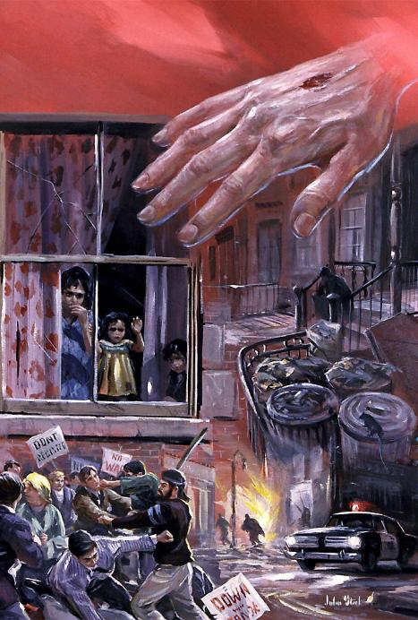
เราอาศัยอยู่ในโลกที่เต็มไปด้วยบาปและความทุกข์ เราทุกคนต่างเผชิญกับความยากลำบากในบางช่วงเวลาที่อาจทำให้เราตั้งคำถามถึงความรักของพระเจ้าได้
เราจะตอบสนองต่อความเลวร้ายเหล่านี้อย่างไร?
เราจะศึกษาว่าตัวละครในพระคัมภีร์บางคนตอบสนองต่อสถานการณ์ที่ไม่พึงประสงค์ต่างๆ อย่างไร และตัวอย่างของพวกเขาสามารถช่วยเราในการเผชิญกับสถานการณ์ที่คล้ายคลึงกันได้อย่างไร
พายุที่เกิดในชีวิต
โรคร้าย
ภัยพิบัตื
ความผิดหวัง
พบกับพระเยซู

Slide 4

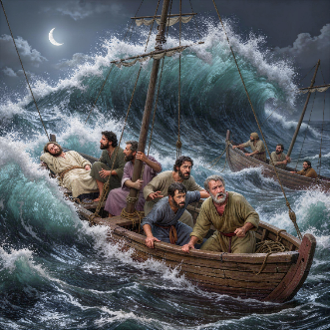
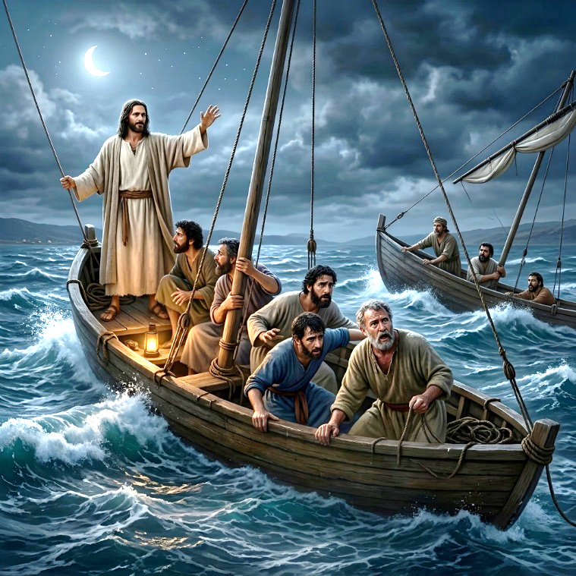
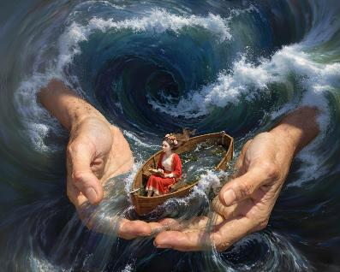
พายุที่เกิดขึ้นในชีวิต
“และ​มี​พายุ​ใหญ่​เกิด​ขึ้น คลื่น​ก็​ซัด​เข้า​ไป​ใน​เรือ​จน​น้ำ​จวน​จะ​เต็ม​เรือ​อยู่​แล้ว” (มก. 4:37)
การข้ามทะเลกาลิลีในเวลากลางคืน แม้กระทั่งท่ามกลางพายุ ก็ไม่ใช่เรื่องใหม่สำหรับเปโตร อันดรูว์ ยากอบ และยอห์น ซึ่งเป็นชาวประมงผู้เชี่ยวชาญ
อย่างไรก็ตาม พายุได้โหมกระหน่ำพวกเขา ลมพัดคลื่นซัดขึ้นมาในเรือ น้ำท่วมเรือ และเป็นอันตรายถึงชีวิต พวกเขาจึงตระหนักได้ว่า… พระเยซูอยู่ที่ไหน? พระองค์กำลังหลับอยู่หรือ? ทำไมพระองค์ไม่ช่วยเรา? พระองค์ไม่ห่วงใยในสิ่งที่เกิดขึ้นกับเราหรือ? (มารโก 4:35-38)
ในชีวิตของเรา เราต้องเผชิญกับพายุในชีวิต เรากำลังต้องการความช่วยเหลือจากพระเยซูแต่ดูเหมือนว่าพระองค์กำลังหลับอยู่ เราไม่รู้สึกถึงการทรงสถิตของพระองค์ แต่พระองค์ยังคงอยู่ตรงนั้น
จงรอคอยช่วงเวลาที่พระองค์จะทรงห้ามพายุของเรา: “จงสงบเถิด” (มารโก 4:39) พระองค์ทรงห่วงใยเรา (1 เปโตร 5:7) พระองค์สามารถทำให้พายุของเราสงบลงได้ อย่าลืมสรรเสริญพระองค์เมื่อพระองค์ทรงทำการช่วยเหลือเรา (มารโก 4:40-41)

Slide 5


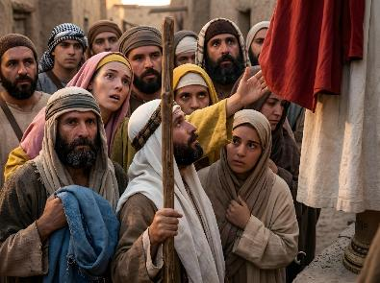
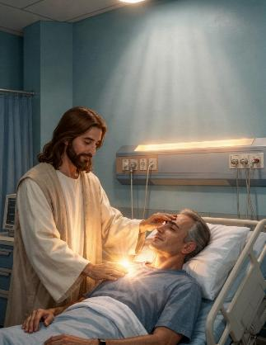

โรคร้าย
“เพราะ​คิด​ว่า “ถ้า​ฉัน​ได้​แตะ​ต้อง​เพียง​ฉลอง​พระ​องค์​ฉัน​ก็​จะ​หาย​โรค””(มก. 5:28 )
หญิงคนนั้นต้องทนทุกข์ทรมานจากอาการตกเลือดเป็นเวลาสิบสองปีโดยไม่มีแพทย์ที่สามารถรักษาเธอได้เลย ทำให้เธอหมดหนทางและสิ้นหวัง (มารโก 5:25-26) ในปัจจุบัน ยังมีบางประเทศที่ไม่มีระบบประกันสุขภาพที่รักษาฟรี และเรื่องราวเช่นนี้อาจยังคงเป็นความจริงอยู่
ไม่ว่าอย่างไรก็ตาม เราทุกคนอาจเผชิญกับสถานการณ์ความเจ็บป่วยที่บีบคั้น และสร้างความทุกข์ทรมานให้กับเราเราโดยไม่พบทางออกได้
แต่หญิงคนนั้นกลับเห็นทางออกในพระเยซู และโดยความเชื่อของเธอช่วยเธอให้รอด (มารโก 5:27-29)
เราต้องวางใจว่าพระเยซูสามารถเป็นแพทย์ผู้ทรงรักษาเรา หรือทำการอัศจรรย์โดยตรงในตัวของเราได้
ไม่ว่าอย่างไรก็ตาม พระเยซูทรงเชิญชวนให้เราวางภาระและความกังวลทั้งหมดไว้กับพระองค์ (มัทธิว 11:28-30)

Slide 6

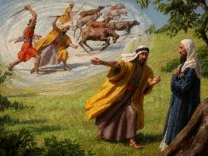
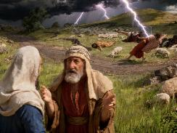
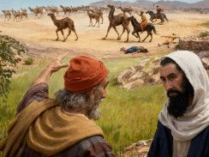
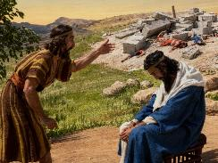
ภัยพิบัติ
“และ​หลัง​จาก​ผิว​หนัง​ของ​ข้า​ถูก​ทำ​ลาย​ไป​อย่าง​นี้ แล้ว​ใน​เนื้อ​หนัง​ของ​ข้า ข้า​จะ​เห็น​พระ​เจ้า” (โยบ 19:26 )
สงคราม ความรุนแรง และภัยพิบัติทางธรรมชาติได้เปลี่ยนแปลงชีวิตของโยบอย่างสิ้นเชิง (โยบ 1:13-19) เราทุกคนต่างเผชิญกับภัยพิบัติ ไม่ว่าจะเป็นภัยธรรมชาติหรือภัยที่เกิดจากความชั่วร้ายที่แพร่หลายในโลกนี้
เราจะตอบสนองอย่างไร? โยบตอบสนองอย่างไร?
โยบไม่โทษพระเจ้าและไม่ปฏิเสธพระองค์
โยบยึดมั่นในพระองค์ด้วยสุดกำลังของเขา
โยบวางใจแม้ในช่วงเวลาที่มืดมิดที่สุด
โยบตั้งเป้าหมายไว้สำหรับอนาคตอันรุ่งโรจน์ (โยบ 19:25-27)
หากเราไม่ท้อแท้ เราจะเห็นว่าแม้ในความยากลำบากที่สุด พระเจ้าก็ทรงอยู่กับเราเสมอ พระองค์ทรงรักเราและทรงเสริมกำลังเราให้ได้รับกำลังจากความอ่อนแอ ความกล้าหาญจากความท้อแท้ และความหวังจากภัยพิบัติ (โยเอล 3:10; โรม 5:3-5)
หากคุณกำลังเผชิญกับช่วงเวลาที่ยากลำบาก จงพิจารณาถึงความจริงที่ว่าความรักและการดูแลของพระเจ้าที่มีต่อคุณนั้นเป็นสิ่งที่ปลอดภัยและมั่นคงที่สุดในชีวิตของคุณ

Slide 7

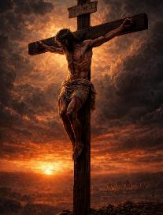
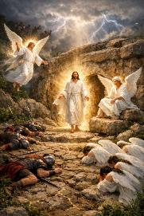
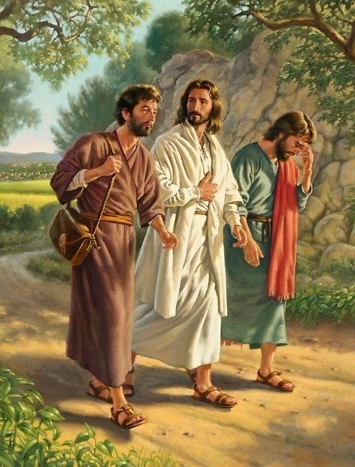
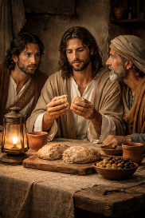
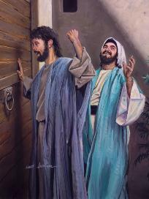
ความผิดหวัง
“แต่​เรา​มี​ความ​หวัง​ว่า​ท่าน​จะ​เป็น​ผู้​นั้น​ที่​มา​ไถ่​ชน​ชาติ​อิส​รา​เอล…” (ลูกา 24:21a)
มุมมอง: พระเยซูคือพระเมสสิยาห์ผู้ที่จะไถ่บาปอิสราเอล เป็นความเป็นจริง: พระองค์สิ้นพระชนม์แล้ว (ลูกา 24:18-21)
ความผิดหวังของพวกเขานั้นมากมายจนทำให้พวกเขาไม่สามารถยอมรับแม้แต่หลักฐานที่ชัดเจนที่สุดเกี่ยวกับการฟื้นคืนพระชนม์ของพระเยซู (ลูกา 24:22-24)
พระเยซูทรงช่วยพวกเขาอย่างอดทนให้กลับมามีความหวังอีกครั้ง ในที่สุด “ดวงตาของพวกเขาก็เปิดออก” (ลูกา 24:31 NIV) และพวกเขาก็วิ่งไปให้กำลังใจกับผู้ที่ยังคงผิดหวังอยู่ (ลูกา 24:32–35; 2 โครินธ์ 1:4) เราเรียนรู้อะไรได้บ้างจากประสบการณ์ของพวกเขา?
เราต้องไม่ปล่อยให้ความสงสัยฝังรากลึกในจิตใจของเรา
พระเยซูทรงเดินเคียงข้างเราแม้ในความผิดหวังของเรา
พระองค์จะทรงคลายความสับสนของเรา หากเรายอมให้พระองค์ปลอบโยนเรา
พระเยซูทรงรู้ดีกว่าเราว่าความเป็นจริงของเราคืออะไร
Notes:
Jesus died and was resurrected

Slide 8

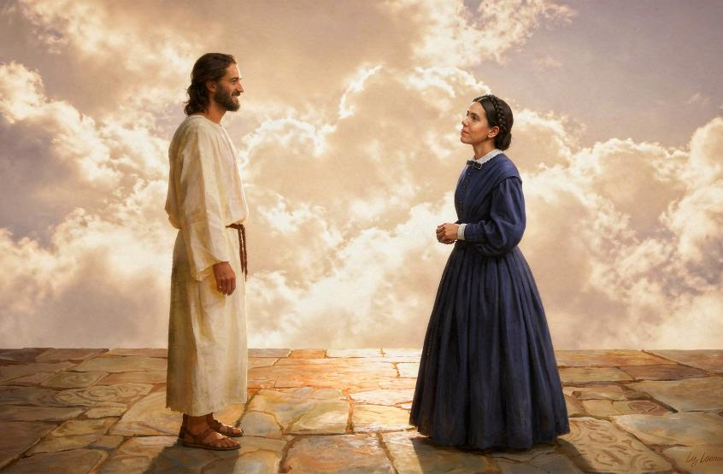
พบกับพระเยซู
“ข้าพ​เจ้า​เห็น​ว่า​ความ​ทุกข์​ลำ​บาก​แห่ง​สมัย​ปัจ​จุ​บัน ไม่​ควร​จะ​เอา​ไป​เปรียบ​กับ​ศักดิ์​ศรี​ซึ่ง​จะ​เผย​ให้​แก่​เรา​ใน​อนา​คต” (รม. 8:18)
เมื่อเอลเลน จี. ไวท์ ตกอยู่ในความสิ้นหวังอย่างที่สุด เธอได้เห็นนิมิตของพระเยซู
เธอเข้าใจว่าพระองค์ทรงเข้าใจทุกสิ่งที่เธอเผชิญอยู่ ในช่วงหนึ่งพระเยซูทรงวางพระหัตถ์ลงบนศีรษะของเธอและตรัสกับเธอว่า “อย่ากลัวเลย”
เธอเห็นภาพอันงดงาม และดูเหมือนว่าเธอจะได้รับความปลอดภัยและสันติสุขแห่งสวรรค์แล้ว
ความฝันนี้ทำให้เธอมีความหวังและศรัทธา และมั่นใจว่าเธอสามารถวางใจในพระเจ้าได้

Slide 9

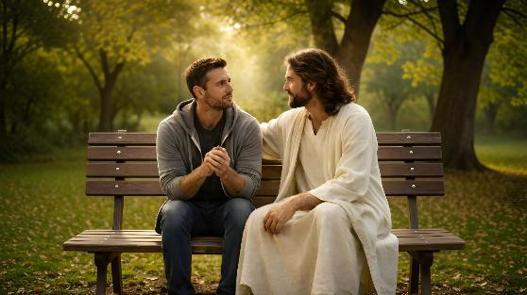
“เรา​รู้​ว่า​เหตุ​การณ์​ทุก​อย่าง​ร่วม​กัน​ก่อ​ผล​ดี​แก่​คน​ที่​รัก​พระ​เจ้า คือ​แก่​คน​ทั้ง​หลาย​ที่​พระ​องค์​ทรง​เรียก​ตาม​พระ​ประ​สงค์​ของ​พระ​องค์” (รม. 8:28 )
“อย่า​กระ​วน​กระ​วาย​ใน​สิ่ง​ใดๆ เลย แต่​จง​ทูล​พระ​เจ้า​ให้​ทรง​ทราบ​ทุก​สิ่ง​ที่​พวก​ท่าน​ขอ โดย​การ​อธิษ​ฐาน​และ​การ​วิง​วอน พร้อม​กับ​การ​ขอบ​พระ​คุณ แล้ว​สันติ​สุข​ของ​พระ​เจ้า​ที่​เกิน​ความ​เข้า​ใจ จะ​คุ้ม​ครอง​จิต​ใจ​และ​ความ​คิด​ของ​ท่าน​ทั้ง​หลาย​ไว้​ใน​พระ​เยซู​คริสต์” (ฟป. 4:6 -7)
“พี่​น้อง​ของ​ข้าพ​เจ้า เมื่อ​พวก​ท่าน​พบ​กับ​การ​ทด​ลอง​ใจ​ต่างๆ ก็​จง​ถือ​ว่า​เป็น​เรื่อง​น่า​ยินดี​ยิ่ง เพราะ​พวก​ท่าน​รู้​ว่า​การ​ทด​สอบ​ความ​เชื่อ​ของ​ท่าน​นั้น ทำ​ให้​เกิด​ความ​ทรหด​อดทน และ​จง​ให้​ความ​ทร​หด​อด​ทน​นั้น​มี​ผล​อย่าง​สม​บูรณ์ เพื่อ​ท่าน​ทั้ง​หลาย​จะ​ได้​เป็น​คน​ที่​สม​บูรณ์​และ​ดี​พร้อม โดย​ไม่​ขาด​สิ่ง​ใด​เลย […] คน​ที่​สู้​ทน​ต่อ​การ​ทด​ลอง​ใจ​ก็​เป็น​สุข เพราะ​เมื่อ​เขา​ผ่าน​การ​ทด​สอบ​แล้ว เขา​จะ​ได้​รับ​มง​กุฎ​แห่ง​ชีวิต​ที่​พระ​เจ้า​ทรง​สัญ​ญา​ไว้​กับ​คน​ทั้ง​หลาย​ที่​รัก​พระ​องค์ ” (ยก. 1:2 -4; 12)
“แต่​พระ​องค์​ตรัส​กับ​ข้าพ​เจ้า​แล้ว​ว่า “การ​มี​พระ​คุณ​ของ​เรา​ก็​เพียง​พอ​กับ​เจ้า เพราะ​ว่า​ความ​อ่อน​แอ​มี​ที่​ไหน ฤทธา​นุ​ภาพ​ของ​เรา​ก็​ปรา​กฏ​เต็ม​ที่​ที่​นั่น” เพราะ​ฉะนั้น ข้าพ​เจ้า​จะ​อวด​บรร​ดา​ความ​อ่อน​แอ​ของ​ข้าพ​เจ้า​มาก​ขึ้น​ด้วย​ความ​ยินดี​อย่าง​ยิ่ง เพื่อ​ว่า​ฤทธา​นุ​ภาพ​ของ​พระ​คริสต์​จะ​อยู่​ใน​ข้าพ​เจ้า” (2คร. 12:9 )

Slide 10

“ในชีวิตของทุกคนย่อมมีช่วงเวลาแห่งความผิดหวังอย่างรุนแรงและความท้อแท้สิ้นหวัง—วันที่ความเศร้าโศกเป็นส่วนหนึ่งของชีวิต และยากที่จะเชื่อว่าพระเจ้ายังทรงเป็นผู้ประทานพรที่ดีงามแก่บุตรธิดาของพระองค์ที่เกิดมาบนโลก ในวันที่ความทุกข์ยากรุมเร้าจิตใจ จนความตายดูเหมือนจะดีกว่าการมีชีวิตอยู่ ในเวลานั้นเองที่หลายคนสูญเสียการยึดมั่นในพระเจ้าและตกอยู่ภายใต้การเป็นทาสของความสงสัย การเป็นทาสของความไม่เชื่อ หากเราสามารถมองเห็นความหมายของการจัดเตรียมของพระเจ้าด้วยปัญญาทางจิตวิญญาณในเวลานั้น เราจะเห็นเหล่าทูตสวรรค์พยายามช่วยเราให้รอดพ้นจากความคิดของตัวเราเอง โดยพยายามที่จะวางเท้าของเราบนรากฐานที่มั่นคงกว่าบนเนินเขาอันนิรันดร์ และศรัทธาใหม่ ซึ่งชีวิตใหม่ก็จะผลิบานขึ้นมาใหม่”
EGW (Prophets and Kings, pg. 163)

